Slide 1
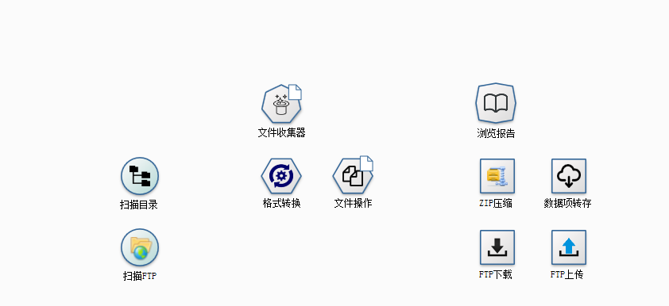
功能
数据源
文件处理
文件应用
环境
内部
单机
服务器

